Slide 1


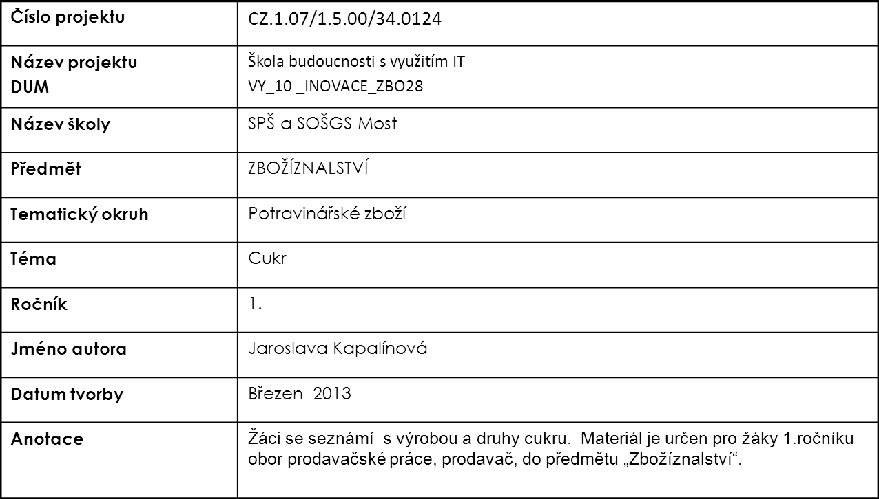

Střední průmyslová škola a Střední odborná škola gastronomie a služeb, Most, příspěvková organizace

Slide 2
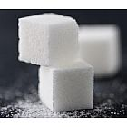
CUKR

Slide 3
SUROVINY
Řepa cukrovka /cukrová řepa/
Cukrová třtina /třtinový cukr/

Slide 4
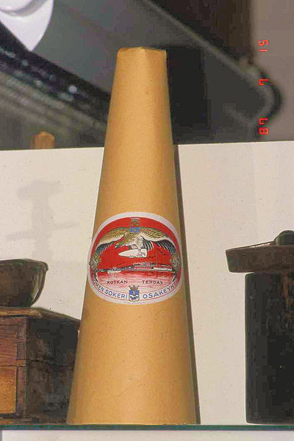
Cukr
z cukrové řepy

Slide 5
Význam ve výživě:
má vysokou energetickou hodnotu
neobsahuje žádné minerální látky ani vitamíny
přebytek se přeměňuje v těle na tuky

Slide 6
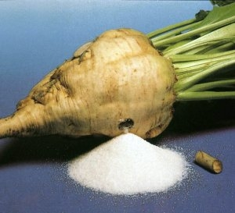
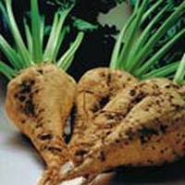
Řepa cukrovka
ZÁKLADNÍ SUROVINA

Slide 7
VÝROBA
Příprava řepy – omytí, rozřezání řepy na řízky
Varný proces – výluh, vzniká difuzní šťáva
/obsahuje 15% cukru, necukry, je černá, musí se čistit/
Čištění difuzní šťávy – za pomoci vápenného mléka –
vzniká lehká šťáva, barva je světle žlutá
Zahuštění lehké šťávy – v odparkách se odpařuje voda
vzniká těžká šťáva, má 65% cukru, barva tmavě žlutá
Krystalizace – těžká šťáva se zahřívá, přitom se tvoří drobné krystalky – vzniká cukrovina
Odstřeďování – zde se oddělí poslední sirup a získá se surový cukr a melasa

Slide 8
POKRAČOVÁNÍ VÝROBY :
Cukr – žlutavě hnědý s atypickou vůní
a) surovina pro určité pečivo
b) melasa - zkvašování melasy/droždí/
Čištění – vodou a parou
Čistý cukr
Sušení
Skladování v silech
Další zpracování:

Slide 9
ZPRACOVÁNÍ CUKRU:
Rafinace : / úprava pro prodej/
Krystalizace - krystal hrubý, polojemný, jemný
Lisování – kostky /velké, malé - mokka/, bridž /tvary karet/
Lití – homole
Mletí - krupice, písek, moučkový cukr

Slide 10
Druhy
cukru
v
prodeji

Slide 11
TRŽNÍ DRUHY
Cukr krystal
Cukr krupice
Cukr moučka
Cukr kostky
Homole
Hygienicky balený cukr
Cukr bridž

Slide 12
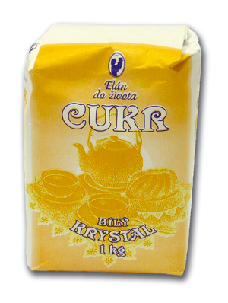
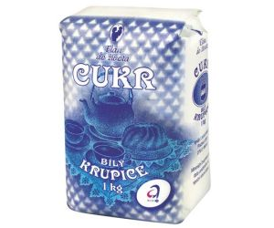
CUKR – KRYSTAL, KRUPICE

Slide 13
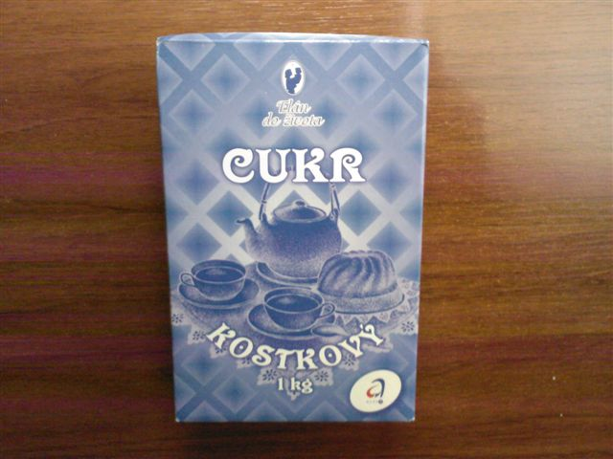
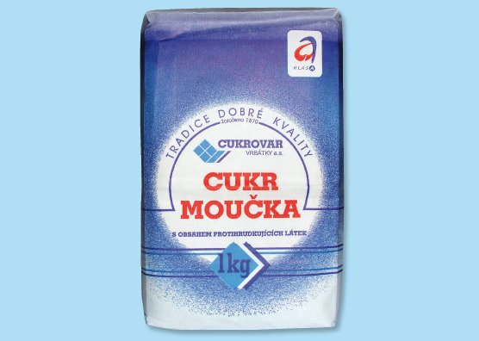
CUKR – KOSTKOVÝ, MOUČKA

Slide 14
Cukrovarnické výrobky
Přírodní cukr konzumní
Siroby – Zlatý sirob
Polotovary – vanilkový cukr
- skořicový cukr
- želírovací cukr
- kandysový cukr
- barevný cukr /krystalový/

Slide 15
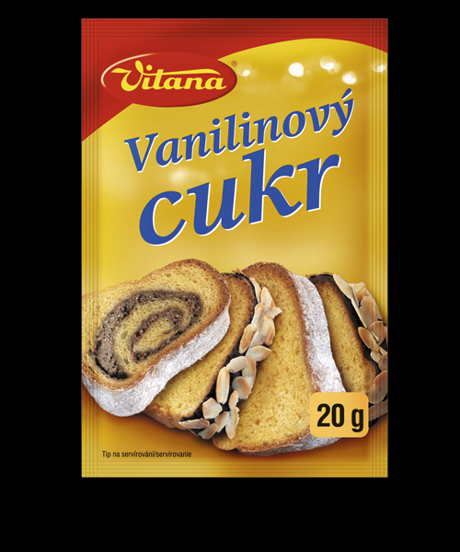
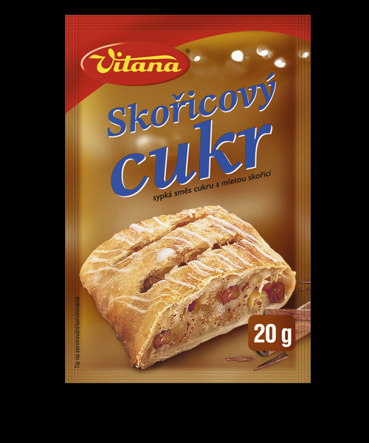
Cukrovarnické výrobky

Slide 16
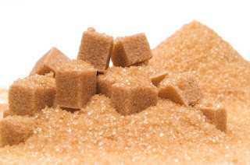
Cukr
z cukrové třtiny

Slide 17
Třtinový cukr
je přírodní sladidlo, při jehož výrobě nevznikají žádné chemikálie
je hrubozrnný, jantarově zlaté barvy, s jemnou máslovou chutí a příjemnou vůní po jablku, karamelu nebo medu
hodí se všude tam, kde obvykle používáme bílý cukr
dnes ho můžeme koupit v mnoha obchodech se zdravou výživou i v běžných supermarketech v odděleních s bioprodukty

Slide 18
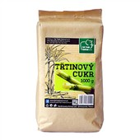
Tržní druhy
Casonáda – cukr krupice
Betana – cukr moučka
Bridge – bridž /tvary karet, kostky/

Slide 19
Skladování cukrů
V čistých, suchých dobře větratelných místnostech.
Chráníme před:- změnami teploty,
- nadměrnou vlhkostí,
- slunečním zářením,
- živočišnými škůdci,
- vlivem mrazu se rozpadá kostkový cukr.

Slide 20
Vady cukrů
cizí pachy
cizí příměsi /nečistoty/
prošlá záruční lhůta
roztrhaný obal
záměna druhu
rozpadlé tvary /kostky, bridž/
napadení živočišnými škůdci

Slide 21
ZDROJE
Josef Kavina, ZBOŽÍZNALSTVÍ potravinářského zboží pro 1. ročník středních odborných učilišť a integrovaných středních škol učebního oboru prodavač – prodavačka, zaměření pro potravinářské zboží a pro smíšené zboží, Praha: nakladatelství IQ, 1996,
http://www.omegasport.cz/obr-tema_mesice.asp?idtema_mesice=4&soubor=bily-cukr.jpg
http://www.skalaprojekt.cz/images/Cukr_krystal.jpg
http://www.skalaprojekt.cz/images/Cukr_kostkovy.jpg
http://media0.jex.cz/images/media0:4cc9c1b6cba36.jpg/Cukr%20mou%C4%8Dka.jpg
http://www.vitana.cz/_dataPublic/products/013a7521b43e6938776ddea93bd19f85/vanilkovy-cukr.png http://www.nakupdomu.cz/editor/image/eshop_products/image_m_10283.jpg
http://www.vitana.cz/imagePreview.php?maxwidth=180&maxheight=216&filename=_dataPublic%2Fproducts%2Fc03b1382230fc50483b9313cfa86a58b%2Fskoricovy-cukr.png
http://4.bp.blogspot.com/-qB-DXpCjxYc/UHCHI3iRJKI/AAAAAAAABas/VHzkkTBOLE0/s320/hnedy-cukr-mtbs.jpg
http://www.fairtradecentrum.cz/fotocache/mid/ftc0028.jpg
http://nd01.jxs.cz/437/138/7538e6bad2_44393074_o2.jpg
http://nd01.jxs.cz/373/519/65c24569fc_89917979_o2.jpg

Slide 22
konec
Autorem materiálu a jeho částí , není-li uvedeno jinak, je Jaroslava Kapalínová

